Slide 1

Сучасна ІТ інфраструктура & ReactJS
@Baidiuk Yevhen (Facebook)
2019 Ivano-Frankivsk

Slide 2

Досвід:
0 Міліція (5 років але це не рахується)
1 Uni Wien (±3 роки)
2 Bosh (2 роки)
3 UN CTBTO (Майже 1 рік)
P.S. тут треба завжди закругляти до більшого, кароч НедоСініор 😜

Slide 3


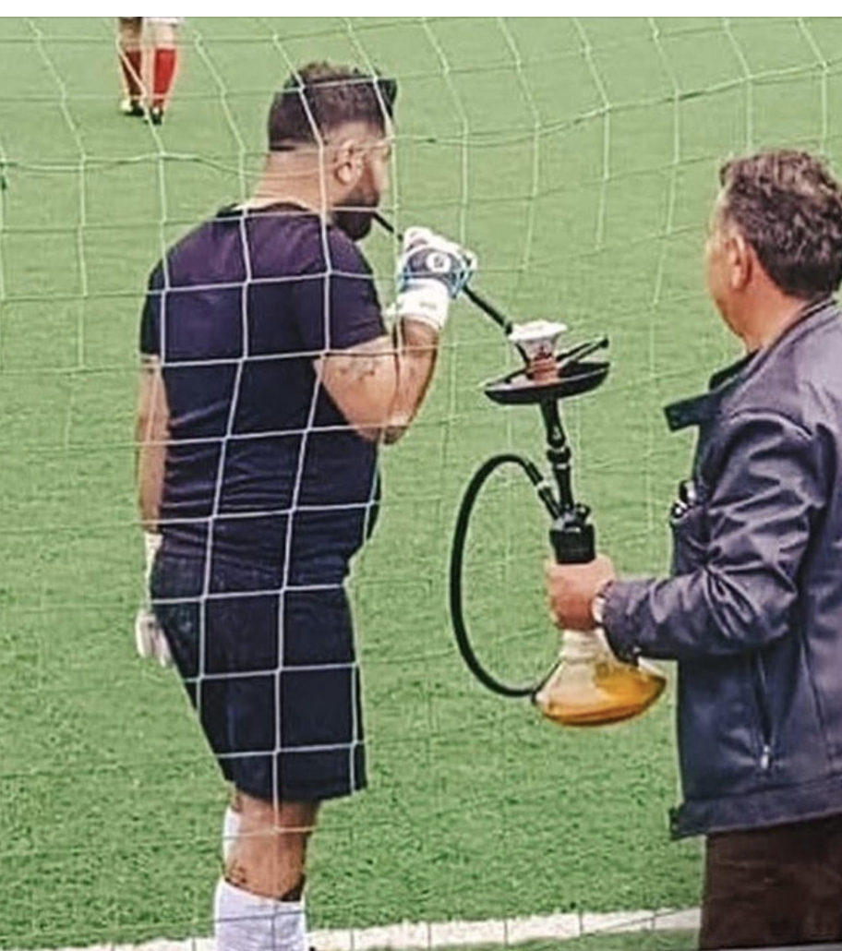

Стек технологій (тіп де я норм шарю)
Java BackEnd
Frontend
Кальян
5.10 (релігія )

Slide 4
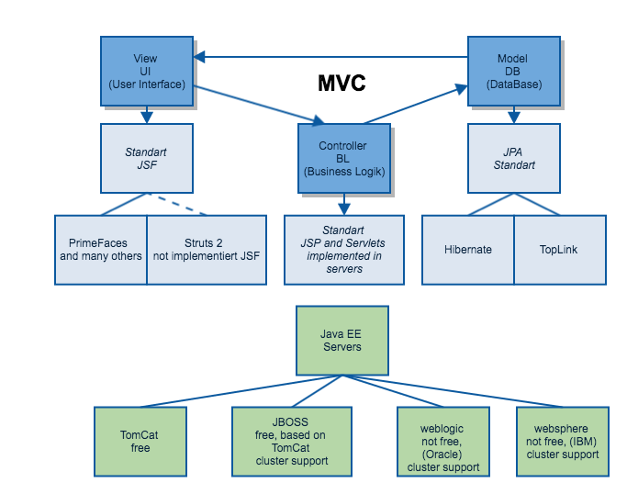
(eclipleLink)
Java Full Stack

Slide 5


(eclipleLink)
Java + JS

Slide 6


React
Angular (mostly with .net)
View
(eclipleLink)
Java + JS

Slide 7
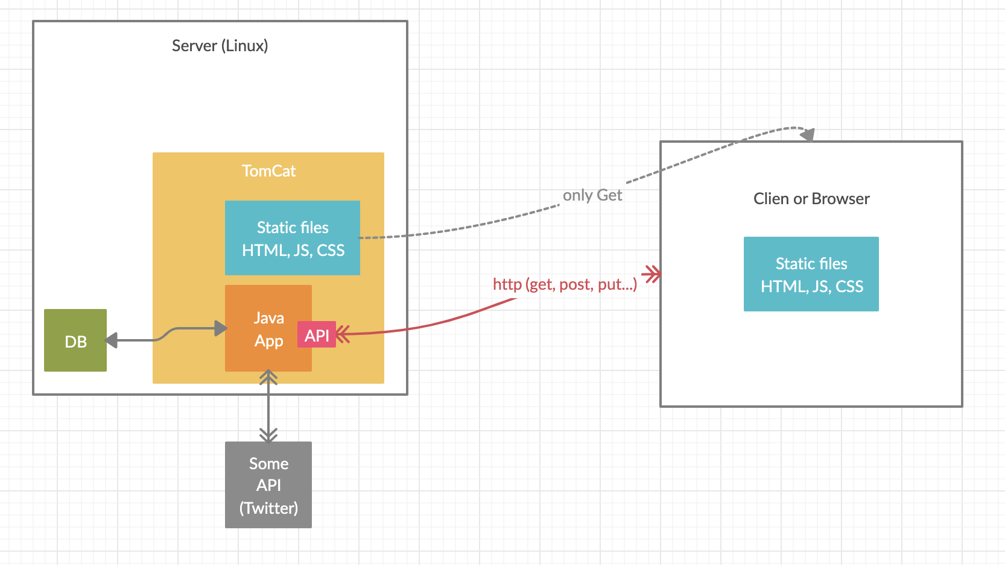
Infrastructure

Slide 8


Що б я рекомендував для нового проекту:
Backend: Spring Boot
Frontend: React
То не сьогодні
Та невже?

Slide 9
Коротко про зарплати. Мотивація)
1 Хто як свою жопу вміє продати
2 Дорого загнатись легше коли щось можеш, але 1 пункт важливіший
3 Українські зарплати я не знаю) ї
(ніби від 500-700 стартують і до 2000 вже після 2 років роботи є)
jobs.dou.ua/salaries/
4 В силу новизни JS з ним цікавіше працювати тому зарплати трохи менші.
Але перші 2 Пункти важливіші

Slide 10
Time to learn ReactJS
https://reactjs.org/ -> API REFERENCE -> Glossary
Compilers
Bundlers (Webpack, Parcel, Browserify)
MAIN CONCEPTS -> 2. Introducing JSX

Slide 11
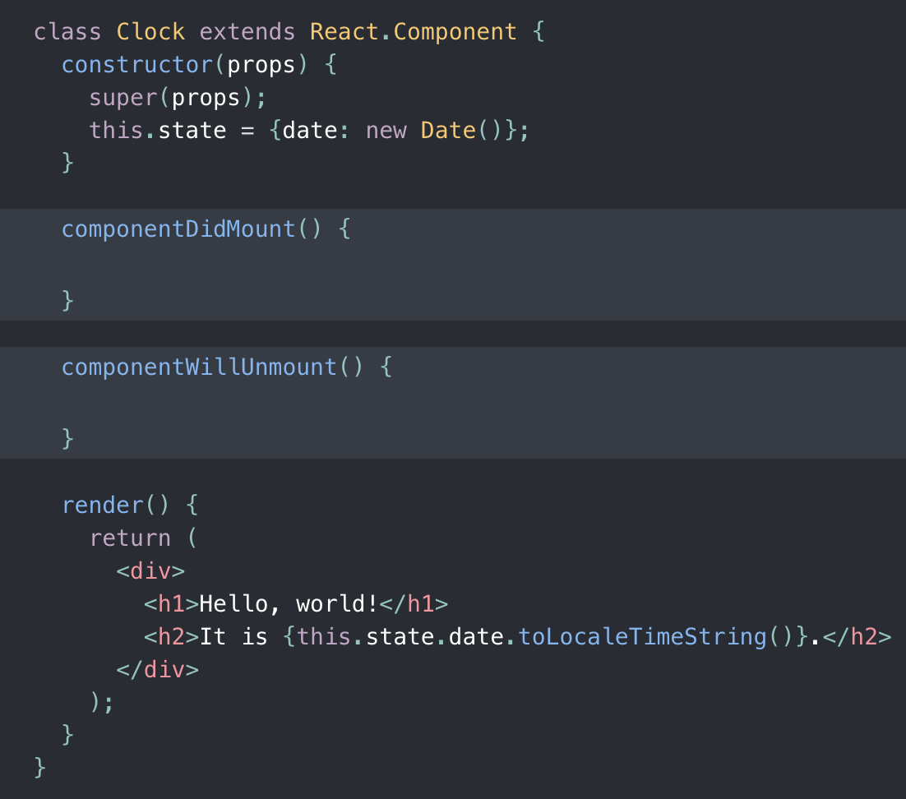
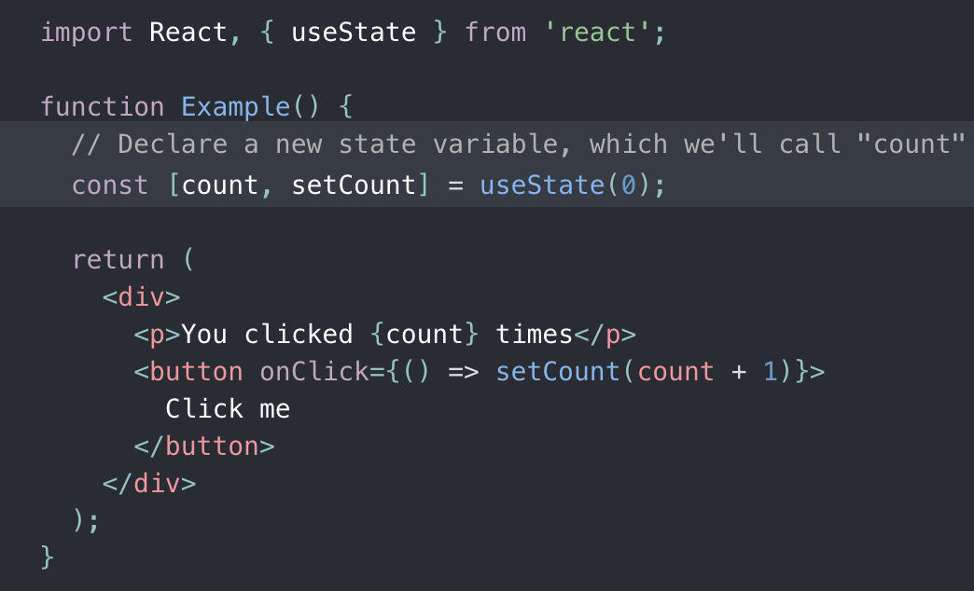
Old syntax and Hooks
Внутрішній Ідеаліст

Slide 12
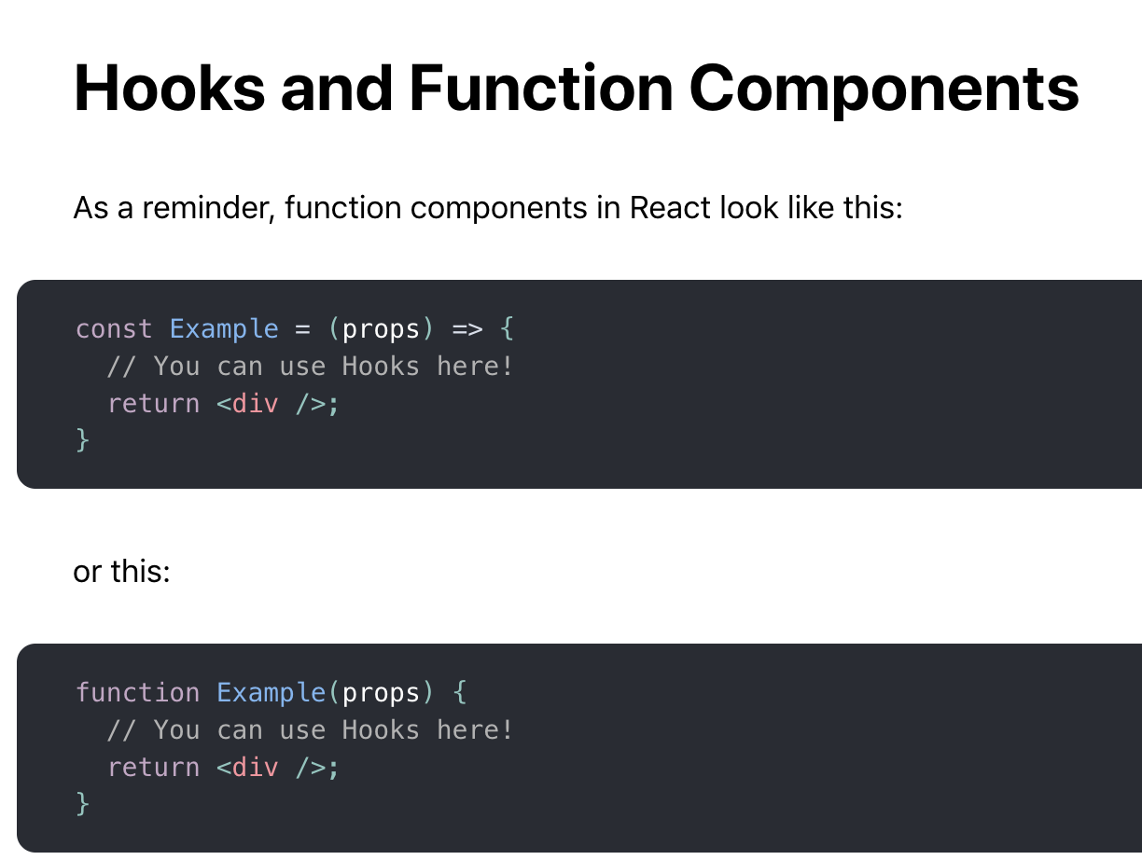
Old syntax and Hooks

Slide 13
Code time
Css. (Emotion) required ”Styled component” plugin
Prettier. required ”Prettier” plugin + not forget to put Path to library.
Material-UI
Fetch
Async Await
Ajax

Slide 14
Дякую за Увагу
GitHub https://github.com/ybaidiuk/react-tutorial

